Slide 1



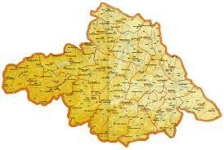
АРХАНГАЙ АЙМАГ
Газар нутгийн хэмжээ:
55.3 мян.кв.км
2019 он

Slide 2

АГУУЛГА
Аймгийн ерөнхий мэдээлэл
Хүн амын үндсэн үзүүлэлт
Дотоодын нийт бүтээгдэхүүн
ААНБ-ын тооллогын үзүүлэлт
Эрүүл мэндийн зарим үзүүлэлт
Ажил эрхлэлтийн зарим үзүүлэлт
Засаг даргын мөрийн хөтөлбөр
Боловсролын зарим үзүүлэлт
Мал аж ахуйн зарим үзүүлэлт
Аймгийн холбоотой ВЭБ хуудас
1

Slide 3
АЙМГИЙН ЕРӨНХИЙ МЭДЭЭЛЭЛ
Ардын засгийн газрын 1923 оны 10 дугаар сарын 19-ний өдрийн хурлын 39 дүгээр тогтоолоор аймгуудын нэрийг өөрчлөн Сайн ноён хан аймгийг Цэцэрлэг мандал уулын аймаг болгон өөрчилснөөр анхны 4 аймгийн нэг болон байгуулагдсан.
Архангай аймаг нь Монгол улсын төв хэсэгт оршдог бөгөөд 19 сум, 101 багтай ба урд талаараа Өвөрхангай, Баянхонгор, баруун талаараа Завхан, хойд талаараа Хөвсгөл, зүүн талаараа Булган аймгуудтай тус тус хиллэн оршдог. Улаанбаатар хотоос 468 км зайтай. 55.3 мянган кв.км нутаг дэвсгэртэй. Хүн амын ихэнх хувийг халхчууд эзэлдэг. 2018 оны жилийн эцсийн байдлаар 95.9 хүн амтай, үүнээс 33.4 хувийг хүүхэд багачууд эзэлж байна.
Уур амьсгал
Байгаль цаг уурын хувьд эрс тэс эх газрын уур амьсгалтай, өвөлдөө -28-40 градус хүртэл хүйтэрдэг, дулааны улиралд халуун нь 28-30 градус, салхины хурд 5-15 м/сек, заримдаа 34-45 м/сек хүрдэг.
2

Slide 4
АЙМГИЙН ЕРӨНХИЙ МЭДЭЭЛЭЛ
Ёс заншил, өв уламжлал
Архангай аймгийн онцлог соёлын биет бус өв
Эртний уламжлалт шанаган хуур урлах, үйлдвэрлэх
Шанаган хуурын хөгжмийн хамтлаг тоглолт
Гангаар уран дархны аргаар сийлбэрлэх урлаг
Төрөл бүрийн модоор уран сийлбэр хийх урлаг
Мөсөн шагайн наадам зохион байгуулах
Нутаг усны аялгуу, магтаал
Уламжлалт зан үйл, ерөөл магтаал
Архангай аймгийн хэмжээнд соёлын биет бус өв уламжлагч 400 нэгдсэн бүртгэлд бүртгэлтэй. Соёлын биет бус өвийг ур чадварын өндөр түвшинд өвлөсөн билэг авьяастан улсын жагсаалтад Архангай аймгаас 6 өвлөгч байдаг.
3

Slide 5
АЙМГИЙН ЕРӨНХИЙ МЭДЭЭЛЭЛ
Алдар цуутай хүмүүс
Ардын жүжигчин Д.Ичинхорлоо, Д.Чимид-Осор, Ц.Гантөмөр
Гавьяат тээвэрчин Д.Пэрэнлэй, М.Равдан
Монгол улсын ардын багш С.Банзрагч, Д.Чойжилсүрэн
Монгол улсын ардын эмч Э.Лувсандагва, Ч.Цэрэннадмид
Монгол Улсын баатар 3
Гавьяат жүжигчин 32
Гавьяат багш 31
Хөдөлмөрийн баатар 43
Бусад салбарын гавьяат цолтон 54
4

Slide 6
АЙМГИЙН ЕРӨНХИЙ МЭДЭЭЛЭЛ
БИЕИЙН ТАМИР, СПОРТ
Төрөл | 2018
Биеийн тамир, спортын байгууллага | 1
Нийт ажиллагчид | 35
Эмэгтэй | 11
Биеийн тамир, спортоор хичээллэгчид | 47980
Спорт заал | 26
Дасгалжуулагчид | 1361
Олон улсын мастер | 6
Спортын мастер | 59
Цол зэрэгтэй шүүгчид | 238
5

Slide 7

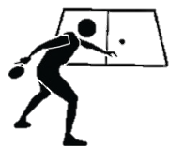
АЙМГИЙН ЕРӨНХИЙ МЭДЭЭЛЭЛ
Биеийн тамир, спорт
Архангай аймгаас улсын цолтой 41 бөх төрөн гарсны дотор монгол улсын аварга 3 байна. Мөн спортын гавьяат цолтон 11, олон улсын хэмжээний мастер 5, спортын мастер 59, спортын дэд мастер 49, спортын зэрэг цолтон 905, улсын шүүгч 5 байна.
Сүүлийн 6-н жилд тус аймгийн биеийн тамир, спортын салбар ажлаараа улсад тогтмол эхний гурван байрт шалгарсан байна.
6

Slide 8



АЙМГИЙН ЕРӨНХИЙ МЭДЭЭЛЭЛ
Соёл, сүм хийд
Мэргэжлийн урлагийн байгууллагын тоглолт 43
Мэргэжлийн урлагийн байгууллагын үзэгчид 39.0
Нийтийн номын сан 50
Нийтийн номын сангийн суудал 505
Номын сангийн байнгын уншигчид 14427
Сүм хийд 6
Будда 3
Христ 3
7

Slide 9
АЙМГИЙН ЕРӨНХИЙ МЭДЭЭЛЭЛ
Нутгийн брэнд бүтээгдэхүүн, үйлчилгээ
Архангайд үйлдвэрлэв үзэсгэлэн худалдаагаар Сарлагийн сүүн хурууд-ааруул, сүү сүүн бүтээгдэхүүн, сарлагийн хөөврөн цамц, ороолт, үхрийн борцны үйлдвэрлэлийг аймгийн бренд бүтээгдэхүүнээр шалгаруулсан. Сүүлийн жилүүдэд цагаан идээний үзэсгэлэн худалдаа, айрагны баярыг жил бүр зохион байгуулж байна.
2016 оноос цагаан сарын өмнө Улаанбаатар хотод Архангайн цагаан идээний үзэсгэлэн худалдааг тогтмол зохион байгуулдаг боллоо.
Аялал жуулчлалын үйлчилгээг аймагт хөгжлийн тэргүүлэх салбаруудын нэгээр тодорхойлон хөгжүүлж байна. Орхон-Тайхар-Хорго, Өгийнуур-Хөшөө цайдам, Цэнхэр-Хөхнуур зэрэг аялалын олон маршрут нээн үйлчилж байна.
8

Slide 10
АЙМГИЙН ЕРӨНХИЙ МЭДЭЭЛЭЛ
Барилга, орон сууц, нийтийн аж ахуй
Төрөл | 2018
Дотоодын барилгын байгууллагуудын гүйцэтгэсэн барилга угсралт, их засварын ажил (тэрбум.төг) | 9335.9
Ус түгээх цэгийн тоо | 35
Зөөврийн ус хэрэглэдэг өрх | 15539
Ус тээврийн машины тоо | 6
Хог устгах цэг | 19
Хог тээврийн машины тоо | 23
Халуун усны цэгийн тоо | 25
9

Slide 11
АЙМГИЙН ЕРӨНХИЙ МЭДЭЭЛЭЛ
Тээвэр
Төрөл | 2018
Техникийн хяналтын үзлэгт хамрагдсан авто машин бүгд | 9749
Суудлын авто машин | 4803
Ачааны авто машин | 4271
Автобус | 347
Тусгай зориулалтын | 75
Чиргүүл | 100
Мотоцикль | 153
Ашигласан хугацаагаар
3 жил хүртэл | 300
4-9 жил | 1100
10-аас дээш жил | 8082
10

Slide 12
АЙМГИЙН ЕРӨНХИЙ МЭДЭЭЛЭЛ
Байгаль орчин
Төрөл | 2018
Ойн сан бүхий газар (мян.га) | 1 008.6
Ой модоор бүрхэгдсэн газар | 808.25
Ой модыг огтолсон газар | 13.792
Мод үржүүлгийн газар | 0.051
Ой тэлэн ургах нөөц газар | 17.184
Ойн сангийн бусад газар | 0.6
Нийт гол горхи | 899
Ширгэсэн | 84
Рашаан, булаг | 709
Нуур, тойром | 176
11

Slide 13
АЙМГИЙН ЕРӨНХИЙ МЭДЭЭЛЭЛ
Гэмт хэрэг
Төрөл | 2018
Бүртгэгдсэн гэмт хэрэг бүгд | 519
Хүний амь бие, эрүүл мэндийн эсрэг гэмт хэрэг | 176
Хүүхэд гэр бүл, нийгмийн ёс суртахууны эсрэг гэмт хэрэг | 7
Өмчлөх эрхийн эсрэг гэмт хэрэг | 244
Малын хулгайн гэмт хэрэг | 91
Тээврийн хэрэгслийн хөдөлгөөний аюулгүй байдал, ашиглалтын журмын эсрэг гэмт хэрэг | 36
Гэмт хэрэгт холбогдсон сэжигтэн, яллагдагч | 257
Эмэгтэй | 29
18 хүртэлх насны | 11
Шүүхээр шийтгүүлсэн хүн | 1319
12

Slide 14
АЙМГИЙН ЕРӨНХИЙ МЭДЭЭЛЭЛ
МӨНГӨ, БАНК, ТӨРИЙН САНХҮҮ
Төрөл | 2018
МӨНГӨ, БАНК | (сая.төг)
Иргэдийн хадгаламжийн үлдэгдэл | 119 208.6
Зээлийн өрийн үлдэгдэл | 139 119.3
Чанаргүй зээлийн өрийн үлдэгдэл | 800.6
ТӨРИЙН САНХҮҮ | (сая.төг)
Орон нутгийн төсвийн нийт орлого | 23 513.3
Орон нутгийн төсвийн нийт зарлага | 27 794.1
13

Slide 15
ХҮН АМ
Хүн ам зүй
Хүн ам зүй нь математик тооцоолол, загвар боловсруулахтай холбоотой. Тухайлбал: Хүн амын өсөлт, өөрчлөлтөнд нөлөөлөх 3 бүрэлдэхүүн хэсэг болох
Төрөлт
Нас баралт
Шилжилт хөдөлгөөний үзүүлэлтүүд
Тэдгээрийн хүн амын өсөлт, өөрчлөлтөнд нөлөөлөх нөлөөллийг тооцдог. Өөрөөр хэлбэл, хүн ам зүйн үзэгдлүүдийн хоорондох тоон уялдааг бусад үзэгдлүүдтэй хамаарах талаас нь тайлбарлахаас илүү тодорхойлон өгүүлэх, задлан шинжлэх онцлогтой.
14

Slide 16
ХҮН АМ
Хүн ам судлал
Хүн ам судлал нь хүн ам зүйн үзэгдлүүдийн уялдаа холбоог нийгэм, эдийн засаг, сэтгэл зүй, социологи, антропологи, газар зүй зэрэг бусад салбар шинжлэх ухаантай нягт уялдуулан авч судалдаг.
Өөрөөр хэлбэл хүн ам, төрөлт, нас баралт, шилжих хөдөлгөөнд гарч буй өөрчлөлтийг бусад нийгэм, эдийн засаг, соёлын хүчин зүйлстэй хэрхэн уялдаж байгааг судалдаг.
Хүн ам судлалын судалгааны ажлууд нь цэвэр хүн ам зүйн шинж чанартай, зарим нь эдийн засгийн буюу түүхийн шинж чанартай ч байж болно. Тиймээс ч эдийн засгийн хүн ам зүй, түүхийн хүн ам зүй, антропологийн хүн ам зүй гэх мэт ойлголтуудыг эрдэмтэд өргөн хэрэглэдэг байна.
15

Slide 17
ХҮН АМ
Хүн амын хүйс
Хүн амын бүтцэд хүн амын нас, хүйсийн байдал чухал байр суурь эзэлдэг бөгөөд эдгээр үзүүлэлтүүдийн өөрчлөлт, түүний шалтгаан зэрэг нь тухайн улс орон, бүс нутгийн нийгэм, эдийн засгийн хөгжлийн байдалтай уялдсан байдаг.
Хүн амын төрөлт
Төрөлт нь хүн ам зүйн судалгаанд томоохон үүрэг гүйцэтгэдэг судалгааны чиглэлүүдийн нэг юм.
Хүн амын нас баралт
Нас баралт нь хүн амын бодит өсөлтөнд нөлөөлдөг гол үзүүлэлтүүдийн нэг юм.
16

Slide 18
ХҮН АМ
Хүн амын тоо, насны бүлгээр, 2018 он, сумдаар
Сумдын нэр | Нийт хүн ам | 0-14 | 15-64 | 65+
Эрдэнэбулган | 22138 | 6736 | 14313 | 1089
Батцэнгэл | 3803 | 1150 | 2454 | 199
Булган | 2757 | 824 | 1826 | 107
Жаргалант | 4465 | 1413 | 2886 | 166
Ихтамир | 5631 | 1722 | 3699 | 210
Өгийнуур | 3213 | 960 | 2147 | 106
Өлзийт | 3454 | 1079 | 2243 | 132
Өндөр-Улаан | 5811 | 1771 | 3830 | 210
Тариат | 4981 | 1428 | 3345 | 208
Төвшрүүлэх | 3042 | 888 | 1998 | 156
Хайрхан | 3829 | 1145 | 2507 | 177
Хангай | 3206 | 972 | 2138 | 96
Хашаат | 3261 | 992 | 2091 | 178
Хотонт | 4380 | 1300 | 2853 | 227
Цахир | 2413 | 815 | 1518 | 80
Цэнхэр | 5917 | 1926 | 3788 | 203
Цэцэрлэг | 3821 | 1155 | 2500 | 166
Чулуут | 4167 | 1345 | 2692 | 130
Эрдэнэмандал | 5705 | 1646 | 3812 | 247
Нийт | 95994 | 29267 | 62640 | 4087
17

Slide 19
ХҮН АМ
Насны бүлгийн эзлэх хувь, хүйсийн харьцаа, 2018 он, сумдаар
Сумдын нэр | Нийт хүн амд хүүхдийн эзлэх хувь | Хөгшидийн эзлэх хувь | Хөдөлмөрийн насны хүн амын эзлэх хувь | Хүйсийн харьцаа
Эрдэнэбулган | 30.4 | 7.4 | 62.2 | 93.8
Батцэнгэл | 30.2 | 7.6 | 62.2 | 99.1
Булган | 29.8 | 6.3 | 63.9 | 104.8
Жаргалант | 31.6 | 5.5 | 62.9 | 100.7
Ихтамир | 30.5 | 5.8 | 63.7 | 99.8
Өгийнуур | 29.8 | 5.7 | 62.1 | 103.6
Өлзийт | 31.2 | 5.8 | 63 | 107.8
Өндөр-Улаан | 30.4 | 5.5 | 64.1 | 103.6
Тариат | 28.6 | 6.6 | 64.8 | 101.9
Төвшрүүлэх | 29.2 | 7.6 | 63.2 | 103.7
Хайрхан | 29.9 | 6.8 | 63.3 | 106.6
Хангай | 30.3 | 4.7 | 65 | 101.5
Хашаат | 30.4 | 7.5 | 62.1 | 103.5
Хотонт | 29.6 | 7.9 | 62.5 | 108.5
Цахир | 33.7 | 5.3 | 61 | 97.6
Цэнхэр | 32.5 | 5.6 | 61.9 | 102.4
Цэцэрлэг | 30.2 | 6.2 | 63.6 | 102.3
Чулуут | 32.2 | 5 | 62.8 | 99.9
Эрдэнэмандал | 28.8 | 6.9 | 64.3 | 99.3
Нийт | 30.4 | 6.5 | 63.1 | 100.4
18

Slide 20
ХҮН АМ
Хүн ам, сумаар 1990 – 2018 он
Сумдын нэр | 1990 | 1995 | 2000 | 2005 | 2010 | 2015 | 2018 | Эрэмбэ
Эрдэнэбулган | 22212 | 23207 | 17799 | 17790 | 20054 | 21097 | 22138 | I хамгийн их
Батцэнгэл | 3485 | 4317 | 4271 | 3818 | 3745 | 3631 | 3803
Булган | 2041 | 2206 | 2310 | 2285 | 2436 | 2521 | 2757
Жаргалант | 3920 | 4586 | 4779 | 4089 | 4142 | 4343 | 4465
Ихтамир | 5213 | 6432 | 6468 | 5714 | 5230 | 5299 | 5631 | V
Өгийнуур | 2565 | 3209 | 3370 | 3015 | 3021 | 3086 | 3213
Өлзийт | 2820 | 3115 | 3203 | 3154 | 3040 | 3331 | 3454
Өндөр-Улаан | 4431 | 5629 | 6068 | 5873 | 5711 | 5677 | 5811 | III
Тариат | 5371 | 3676 | 5858 | 5082 | 5006 | 4702 | 4981
Төвшрүүлэх | 3632 | 4264 | 3625 | 3489 | 3280 | 3007 | 3042
Хайрхан | 3371 | 3739 | 3905 | 3756 | 3732 | 3721 | 3829
Хангай | 3826 | 3673 | 3554 | 5082 | 2826 | 3124 | 3206
Хашаат | 3720 | 4086 | 4338 | 3594 | 3325 | 3191 | 3261
Хотонт | 4782 | 5426 | 5381 | 4763 | 4324 | 4220 | 4380
Цахир | - | 1877 | 2228 | 2058 | 2299 | 2319 | 2413 | XV хамгийн бага
Цэнхэр | 4426 | 5136 | 5381 | 5480 | 5407 | 5685 | 5917 | II
Цэцэрлэг | 3410 | 4221 | 4460 | 4036 | 3906 | 3718 | 3821
Чулуут | 3196 | 3924 | 3933 | 3943 | 3771 | 4029 | 4167
Эрдэнэмандал | 4933 | 6038 | 6465 | 6099 | 5731 | 5565 | 5705 | IV
Нийт | 87354 | 100842 | 97618 | 91092 | 90986 | 92266 | 95994
19

Slide 21
ХҮН АМ
Өрх, сумаар 2005 – 2018 он
Сумдын нэр | 2005 | 2010 | 2016 | 2017 | 2018 | Эрэмбэ
Эрдэнэбулган | 4399 | 5470 | 5812 | 5872 | 6087 | I хамгийн их
Батцэнгэл | 1112 | 1151 | 1173 | 1164 | 1164
Булган | 709 | 789 | 865 | 897 | 928
Жаргалант | 1103 | 1205 | 1207 | 1221 | 1217
Ихтамир | 1383 | 1468 | 1528 | 1563 | 1563 | V
Өгийнуур | 780 | 884 | 947 | 953 | 969
Өлзийт | 932 | 1036 | 1071 | 1087 | 1103
Өндөр-Улаан | 1560 | 1582 | 1598 | 1644 | 1650 | IV
Тариат | 1339 | 1450 | 1449 | 1480 | 1524 | VI
Төвшрүүлэх | 886 | 1030 | 888 | 894 | 893
Хайрхан | 1099 | 1093 | 1123 | 1134 | 1146
Хангай | 873 | 916 | 950 | 963 | 976
Хашаат | 920 | 965 | 951 | 957 | 962
Хотонт | 1313 | 1396 | 1307 | 1335 | 1322
Цахир | 582 | 661 | 713 | 713 | 721 | XV хамгийн бага
Цэнхэр | 1500 | 1565 | 1666 | 1685 | 1682 | III
Цэцэрлэг | 1057 | 1049 | 1059 | 1107 | 1109
Чулуут | 1078 | 1134 | 1166 | 1198 | 1206
Эрдэнэмандал | 1651 | 1608 | 1652 | 1683 | 1690 | II
Нийт | 24276 | 26452 | 27125 | 27550 | 27912
20

Slide 22
ДОТООДЫН НИЙТ БҮТЭЭГДЭХҮҮН
2018 онд монгол улсын дотоодын нийт бүтээгдэхүүний 1.3%, Хангайн бүсийн 10.4% болох 431.4 тэрбум төгрөгийн бүтээгдэхүүн үйлдвэрлэж байна.
Нэг хүнд ногдох дотоодын нийт бүтээгдэхүүн 4.5 сая төгрөг, аж үйлдвэрийн бүтээгдэхүүний үйлдвэрлэлт дүнгээр 6.2 тэрбумд хүрсэн байна.
21

Slide 23
ДОТООДЫН НИЙТ БҮТЭЭГДЭХҮҮН
ДНБ-ийг салбараар авч үзвэл: ХАА, ан агнуур, ойн аж ахуйн салбар 55.1%, Аж үйлдвэр, барилгын салбар нь 20.8%, Үйлчилгээний салбар 24.1%-ийг тус тус эзэлж байна. Нэг хүнд ногдох ДНБ нь 2015 онд 4.5 сая, 2016 онд 3.9 сая, 2017 онд 4.3 сая, 2018 онд 4.5 сая төгрөгт хүрсэн байна.
ДНБ-д эзлэх салбаруудын
эзлэх хувь
22

Slide 24
АЖ АХУЙН НЭГЖ, БАЙГУУЛЛАГА
Аж ахуйн нэгж, байгууллагын тоо
Сумдын нэр | 1998 | 2006 | 2011 | 2016 | Эрэмбэ
Ýðäýíýáóëãàí | 272 | 200 | 289 | 330 | I хамгийн их
Áàòöýíãýë | 9 | 13 | 17 | 27
Áóëãàí | 8 | 10 | 16 | 24
Æàðãàëàíò | 12 | 14 | 13 | 20
Èõòàìèð | 18 | 20 | 24 | 39 | III
ªãèéíóóð | 14 | 14 | 20 | 14 | XV хамгийн бага
ªëçèéò | 22 | 13 | 14 | 24
ªíäºð-Óëààí | 9 | 15 | 25 | 30
Òàðèàò | 15 | 14 | 12 | 34 | V
Òºâøð¿¿ëýõ | 22 | 16 | 24 | 29
Õàéðõàí | 12 | 10 | 18 | 27
Õàíãàé | 11 | 7 | 13 | 15
Õàøààò | 11 | 9 | 15 | 20
Õîòîíò | 19 | 13 | 22 | 24
Öàõèð | 6 | 5 | 17 | 34
Öýíõýð | 20 | 16 | 26 | 31
Öýöýðëýã | 10 | 15 | 20 | 42 | II
Чóëóóò | 11 | 14 | 17 | 37 | VI
Ýðäýíýìàíäàë | 22 | 14 | 21 | 32
Нийт | 523 | 432 | 623 | 833
23

Slide 25

АЖ АХУЙН НЭГЖ, БАЙГУУЛЛАГА
АЖ АХУЙН НЭГЖ, БАЙГУУЛЛАГА – 2016 ОН
Аж ахуйн нэгж, байгууллагын тоо 833
Аж ахуйн нэгж 581
Төрийн бус байгууллага
64
Төсвийн байгууллага 188
2016 оны тооллогод хамрагдсан аж ахуйн нэгж, байгууллагыг төрлөөр нь авч үзвэл: 69.7% нь аж ахуйн нэгж, 22.5% нь төрийн бус байгууллага, 7.6% нь төсвийн байгууллага байна.
24

Slide 26

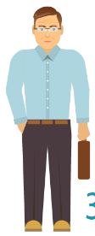

АЖ АХУЙН НЭГЖ, БАЙГУУЛЛАГА
АЖ АХУЙН НЭГЖ, БАЙГУУЛЛАГА –ын ажиллагчдын сарын дундаж цалин
620.7
мянган төгрөг
593.3 мян.төг
639.3 мян.төг
25

Slide 27
ЭРҮҮЛ МЭНД
Эрүүл мэндийн зарим үзүүлэлт, 1995 – 2018 он
Үзүүлэлт | 1995 | 2000 | 2005 | 2010 | 2015 | 2018
Их эмч | 144 | 141 | 121 | 136 | 167 | 185
Эмнэлэгийн дунд мэргэжилтний тоо | 0 | 419 | 433 | 505 | 566 | 573
Ердийн өсөлт (хүн) | 1977 | 1804 | 962 | 1403 | 1555 | 1666
Нэг эмчид ногдох хүн | 700 | 692 | 753 | 669 | 552 | 519
Нэг сувилагчид ногдох хүн | 422 | 405 | 396 | 357 | 338 | 346
1000 амьд төрөлтөд ногдох нялхсын эндэгдлийн түвшин | 46 | 23 | 23 | 51 | 29 | 20
Тав хүртэлх насны хүүхдийн эндэгдлийн түвшин (1000 амьд төрөлт тутамд) | - | 9 | 3 | 4 | 4 | 4
Үр хөндөлт | - | 90 | 145 | 208 | 224 | 254
Халдварт өвчнөөр өвчлөгчид | 1023 | 769 | 623 | 627 | 574 | 582
26

Slide 28
ЭРҮҮЛ МЭНД
Төрөлт, нас баралтын тоо, жилийн эцсийн байдлаар, сумдаар
Сумдын нэр | Төрөлт |  | Нас баралт |  | Эрэмбэ
 | 2017 | 2018 | 2017 | 2018
Эрдэнэбулган | 1454 | 1458 | 89 | 115 | I хамгийн их
Батцэнгэл | 24 | 16 | 18 | 24
Булган | 7 | 4 | 8 | 6 | XV хамгийн бага
Жаргалант | 41 | 22 | 20 | 27
Ихтамир | 14 | 4 | 28 | 30 | IV
Өгийнуур | 21 | 15 | 16 | 18
Өлзийт | 17 | 15 | 17 | 27
Өндөр-Улаан | 26 | 23 | 25 | 31 | III
Тариат | 71 | 63 | 40 | 33 | II
Төвшрүүлэх | 22 | 13 | 12 | 17
Хайрхан | 27 | 23 | 16 | 22
Хангай | 33 | 23 | 16 | 22
Хашаат | 3 | 2 | 17 | 9
Хотонт | 24 | 11 | 12 | 27
Цахир | 9 | 5 | 15 | 13
Цэнхэр | 23 | 10 | 34 | 32 | II
Цэцэрлэг | 24 | 13 | 16 | 18
Чулуут | 13 | 8 | 12 | 17
Эрдэнэмандал | 37 | 9 | 38 | 28 | V
Нийт | 1890 | 1737 | 449 | 516
27

Slide 29
НИЙГМИЙН ЗАРИМ ҮЗҮҮЛЭЛТ
Нийгмийн зарим үзүүлэлт, 1995 – 2018 он
Үзүүлэлт | 1995 | 2000 | 2005 | 2010 | 2015 | 2018
Төрөлт | 2526 | 2288 | 1653 | 2029 | 2150 | 2275
Эмэгтэй | 1239 | 1084 | 762 | 1000 | 978 | 1131
Нас баралт | 628 | 478 | 584 | 671 | 633 | 516
Дундаж наслалт | 63.1 | 65.0 | 66.2 | 68.5 | 72.0 | 71.37
Бүтэн өнчин хүүхдийн тоо | 246 | 180 | 206 | 171 | 127 | 101
Хагас өнчин хүүхдийн тоо | 485 | 2647 | 2316 | 1977 | 1756 | 1401
Өрх толгойлсон эхийн тоо | 1939 | 2632 | 2620 | 2701 | 2804 | 2484
18 хүртэлх насны хүүхэдтэй өрх толгойлсон эх | 1939 | 2632 | 2620 | 2701 | 2804 | 1418
18 хүртэлх насны 4, түүнээс дээш хүүхэдтэй өрх | 0 | 0 | 0 | 0 | 2009 | 1590
29

Slide 30
НИЙГМИЙН ЗАРИМ ҮЗҮҮЛЭЛТ
Нийгмийн зарим үзүүлэлт, 1995 – 2018 он
Үзүүлэлт | 2018
18 хүртэлх насны 4, түүнээс дээш хүүхэдтэй өрх | 1590
18 хүртэлх насны хүүхэдтэй өрх толгойлсон эх | 1418
1000 хүнд ногдох төрөлт | 23.6
1000 хүнд ногдох нас баралт | 5.3
Хүн амын дундаж наслалт | 71.37
Эмнэлэгт хэвтэж эмчлүүлсэн өвчтөн | 20800
10 000 хүн ам ногдох хорт хавдараар шинээр өвчлөгчид | 18.3
Нас барагчид | 13.7
30

Slide 31
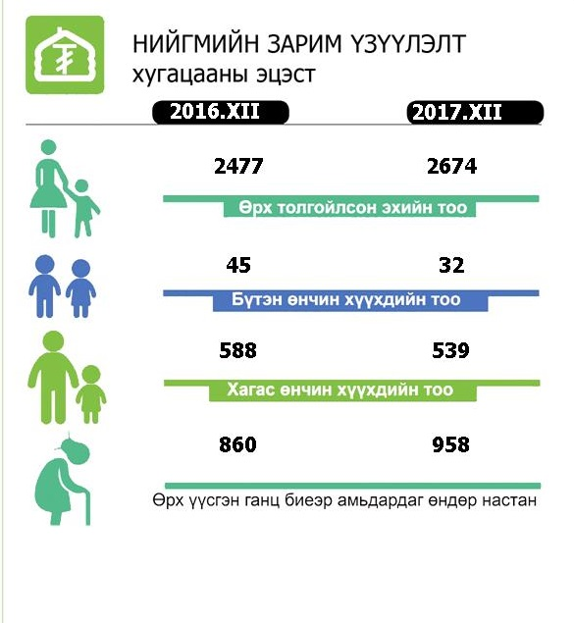
НИЙГМИЙН ЗАРИМ ҮЗҮҮЛЭЛТ
2017
2018
2734
2484
Өрх толгойлсон эхийн тоо
116
101
Бүтэн өнчин хүүхдийн тоо
Нийгмийн зарим үзүүлэлт
1756
1401
Хагас өнчин хүүхдийн тоо
1577
2096
Өрх үүсгэн ганц биеэр амьдардаг өндөр настан
30

Slide 32
ХӨДӨЛМӨР ЭРХЛЭЛТ
Хөдөлмөр эрхлэлтийн үзүүлэлт 2014 – 2018 он
Үзүүлэлт | 2014 | 2015 | 2016 | 2017 | 2018
Хөдөлмөрийн насны хүн ам | 58557 | 57409 | 58234 | 58787 | 58587
Эдийн засгийн идэвхтэй хүн ам | 41739 | 42133 | 44875 | 45205 | 46266
Ажиллагчид | 40464 | 39275 | 42532 | 42753 | 43855
Ажилгүй иргэд | 1752 | 2125 | 2214 | 2452 | 2408
Эмэгтэй | 958 | 935 | 836 | 1181 | 1037
Бүртгэлтэй ажилгүй иргэд | 1249 | 1152 | 2042 | 1617 | 1415
Эмэгтэй | 722 | 560 | 968 | 794 | 701
Ажиллах хүчний оролцооны түвшин | 71.28 | 73.4 | 74 | 76.4 | 77.8
Ажил эрхлэлтийн түвшин | 69.1 | 68.4 | 70.2 | 74.7 | 73.8
Ажилгүйдлийн түвшин | 3.9 | 5 | 5 | 5.4 | 5.2
31

Slide 33
ХӨДӨЛМӨР ЭРХЛЭЛТ
32

Slide 34
ЗАСАГ ДАРГЫН МӨРИЙН ХӨТӨЛБӨР
Архангай аймгийн Засаг даргын 2016-2020 оны үйл ажиллагааны хөтөлбөр
Тогтвортой эдийн засгийн хөгжил
Тогтвортой нийгмийн хөгжил
Тогтвортой ногоон хөгжил
Тогтвортой засаглал
Хэрэглэгчээс-үйлдвэрлэгч аймаг болох
Эрүүл мэндийн үйлчилгээ
Байгаль орчны унаган төрх, эко системийн тэнцвэрийг хадгалах
Төрийн үйлчилгээ – Хариуцлага, сахилга, ажлын чадвар, ухаалаг үйлчилгээг төлөвшүүлнэ
ХАА-н үйлдвэрлэл - эдийн засгийн үндсэн салбар
Боловсрол, гэр бүл, хүүхдийн байгууллагуудын хөгжих орчин
Эрүүл аюулгүй орчин бүрдүүлнэ
Дэд бүтцийн хөгжил – Тохилог орчин амьдралын сайн нөхцөл
Хүн амын соёл, урлаг спортын үйлчилгээ
Батлан хамгаалах бодлого – бэлэн байдал
Хүн амын хөдөлмөр эрхлэлт, нийгмийн хамгаалал
Гадаад харилцаа – сайн түншлэл
33

Slide 35
БОЛОВСРОЛ
Боловсролын үзүүлэлт
Үзүүлэлт | 2005/2006 | 2010/2011 | 2016/2017 | 2017/2018 | 2018/2019
ЕБСургуулийн тоо | 36 | 34 | 33 | 33 | 33
ЕБС-д өдрийн ангид суралцагчдын тоо (1000 хүн) | 20.7 | 18.8 | 17.3 | 17.3 | 17.2
ЕБС-ийн хамран сургалтын бохир жин (1-9 р анги) | 95.5 | 105.7 | 94.1 | 93.6 | 92.1
ЕБС-ийн суралцагч-багшийн харьцаа | 24.8 | 19.4 | 17.5 | 17.5 | 17.4
СӨБ-ийн байгууллагын тоо | 18 | 18 | 27 | 28 | 36
СӨБ-д хамрагдсан хүүхдийн тоо (1000 хүүхэд) | 2.6 | 3.5 | 7.3 | 7.3 | 7.4
СӨБ-д ажиллаж байгаа нэг багшид ногдох хүүхэд | 28.6 | 36.6 | 33.2 | 33.2 | 34.2
34

Slide 36
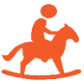
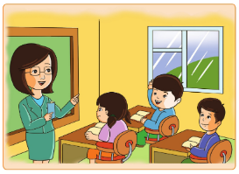

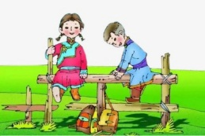

БОЛОВСРОЛ
Сургуулийн өмнөх боловсролын байгууллагын үндсэн багш 215
ЕБС-ийн 1 дүгээр ангид элсэгчид 1921
Сургуулийн өмнөх боловсролын байгууллагад хамрагдсан хүүхэд 7368
ЕБС-д суралцаж байгаа малчин өрхийн хүүхэд 9688 үүнээс эмэгтэй 4859
988
ЕБС-ийн үндсэн багш
35

Slide 37
БОЛОВСРОЛ
ЕБС, СӨБ-ийн байгууллагын тоо, сумдаар, 2018/2019 хичээлийн жилд
36

Slide 38
ХӨДӨӨ АЖ АХУЙ
Малын тоо
Төрөл | 2011 | 2012 | 2013 | 2014 | 2015 | 2016 | 2017 | 2018
Бодоор * | 919888 | 1032237 | 1160192 | 1335888 | 1414106 | 1558855 | 1665580 | 1658950
Толгойн тоо | 2984307 | 3403192 | 3772266 | 4293216 | 4457082 | 5009636 | 5291745 | 5482034
Тэмээ | 909 | 1079 | 1107 | 1205 | 1079 | 1247 | 1383 | 1255
Адуу | 218740 | 238616 | 268152 | 303931 | 324154 | 356839 | 381121 | 378446
Үхэр | 335926 | 371067 | 427151 | 502569 | 544239 | 581226 | 628783 | 621246
Хонь | 1464576 | 1746780 | 1944074 | 2229497 | 2317021 | 2668041 | 2845055 | 2981779
Ямаа | 964156 | 1045650 | 1131782 | 1256014 | 1270589 | 1402283 | 1435403 | 1499308
*Бодод шилжүүлэхдээ адуу, үхрийг 1 бод, тэмээг 1.5 бод, 6 хонь 8 ямааг тус бүр 1 бод гэж тооцов. 2018 оны жилийн эцсийн мал тооллогын дүнгээр Архангай аймгийн 19 сумын 101 багт 5482.0 сая толгой мал тоолуулж 2017 оныхоос 190.3 мянган толгой малаар буюу 3.5 хувиар өссөн байна. Бод малын тоо буурсан бол бог малын тоо өссөн үзүүлэлттэй байна.
37

Slide 39
ХӨДӨӨ АЖ АХУЙ
Өрх, малчдын тоо, насны бүтэц, тэдний соёл, ахуйн байдал
Төрөл | 2009 | 2010 | 2011 | 2012 | 2013
Малтай өрх | 18526 | 18162 | 17643 | 17766 | 17148
Малчин өрх | 15732 | 15662 | 14673 | 13692 | 13709
Малчдын тоо | 31256 | 30241 | 28027 | 26145 | 26151
16-34 насны | 13693 | 12776 | 11426 | 10513 | 10141
35-аас тэтгэвэрт гарах хүртэл насны | 13403 | 13841 | 13521 | 13300 | 13569
Тэтгэврийн насны | 4160 | 3624 | 3080 | 2332 | 2441
Нийт малчдаас эмэгтэй | 14473 | 13569 | 12253 | 12445 | 12459
Насны бүрэлдэхүүн хувь | 100.0 | 100.0 | 100.0 | 100.0 | 100.0
16-34 насны | 43.8 | 42.2 | 40.8 | 40.2 | 38.8
35-аас тэтгэвэрт гарах хүртэл насны | 42.3 | 45.7 | 48.2 | 50.9 | 51.9
Тэтгэврийн насны | 13.9 | 12.1 | 11.0 | 8.9 | 9.3
Нийт малчдаас эмэгтэй хувь | 46.3 | 44.9 | 43.7 | 47.6 | 47.6
Нэг малчин өрхөд ногдох малын тоо /толгойгоор/ | 230 | 171 | 203 | 241 | 241
38

Slide 40
ХӨДӨӨ АЖ АХУЙ
Өрх, малчдын тоо, насны бүтэц, тэдний соёл, ахуйн байдал
Төрөл | 2014 | 2015 | 2016 | 2017 | 2018
Малтай өрх | 17219 | 17362 | 17797 | 18410 | 18759
Малчин өрх | 13858 | 14126 | 14436 | 15160 | 14978
Малчдын тоо | 26591 | 26915 | 27474 | 26995 | 25754
16-34 насны | 9839 | 9839 | 9873 | 9422 | 8703
35-аас тэтгэвэрт гарах хүртэл насны | 14196 | 14532 | 15021 | 14205 | 13940
Тэтгэврийн насны | 2556 | 2544 | 2580 | 3368 | 3061
Нийт малчдаас эмэгтэй | 12629 | 12693 | 12849 | 12167 | 11281
Насны бүрэлдэхүүн хувь | 100.0 | 100.0 | 100.0 | 100.0 | 100.0
16-34 насны | 37.0 | 36.6 | 35.9 | 34.9 | 33.8
35-аас тэтгэвэрт гарах хүртэл насны | 53.4 | 54.0 | 54.7 | 52.6 | 54.1
Тэтгэврийн насны | 9.6 | 9.4 | 9.4 | 12.5 | 11.9
Нийт малчдаас эмэгтэй хувь | 47.5 | 47.2 | 46.7 | 45.1 | 43.8
Нэг малчин өрхөд ногдох малын тоо /толгойгоор/ | 275 | 241 | 275 | 349 | 366
39

Slide 41
ХӨДӨӨ АЖ АХУЙ
Малын тоо, сумдаар
40

Slide 42

ХӨДӨӨ АЖ АХУЙ
Мал сүргийн бүтэц, 2018 он
Бог малын дотор хонин сүрэг 66.5%, ямаан сүрэг 33.5%-ийг тус тус эзэлж байгаа нь уламжлалт сүргийн бүтэц алдагдаагүй хэвийн байгааг илэрхийлж байна.
6.9%
0.02%
11.3%
54.4%
27.3%
41

Slide 43

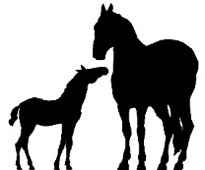
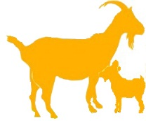
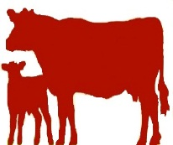
ХӨДӨӨ АЖ АХУЙ
2018 оны жилийн эцсийн мал тооллогын дүнгээр Архангай аймгийн хэмжээнд 5 482 034 толгой мал тоологдсон байна.
1255
378 446
621 246
2 981 779
1 499 308
42

Slide 44
ХӨДӨӨ АЖ АХУЙ
Хамгийн олон малтай сумд
Эрдэнэмандал 512936
Хайрхан 404174
Батцэнгэл 389834
Ихтамир 370050
Өндөр-улаан 367452
43

Slide 45

ХӨДӨӨ АЖ АХУЙ
Малын төрлөөр нь авч үзвэл:
44

Slide 46

ХӨДӨӨ АЖ АХУЙ
45

Slide 47

ХӨДӨӨ АЖ АХУЙ
46

Slide 48
ХӨДӨӨ АЖ АХУЙ
47

Slide 49
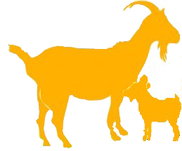
ХӨДӨӨ АЖ АХУЙ
48

Slide 50
ХӨДӨӨ АЖ АХУЙ
Төрөл | 2018
ГОЛ НЭРИЙН ЗАРИМ БАРААНЫ ЖИЛИЙН ДУНДАЖ ҮНЭ (төгрөг)
Хонины мах | 5 512кг)
Гурил | 1 209(кг)
Цагаан будаа | 2 548(кг)
Шингэн сүү | 2 099(литр)
Элсэн чихэр | 2 201 (кг)
Цахилгаан | 117 (1квтц)
Халаалт | 910 (м2)
Бензин АИ-80 | 1 742(литр)
ХАА-Н ЗАРИМ БҮТЭЭГДЭХҮҮНИЙ ЗАХ ЗЭЭЛИЙН ДУНДАЖ ҮНЭ | (мян.төг)
Ямааны цагаан ноолуур | 60.3
Ямааны бор ноолуур | 60.3
Хонины ноостой нэхий | 1.7
Ямааны ноолууртай арьс | 23.5
Эх үүсвэр: ҮСХ
49

Slide 51
ХӨДӨӨ АЖ АХУЙ
Тариалсан талбай нийт /га/ 9761.5
Үр тариа 6913.1
Хүнсний ногоо 107.3
Төмс 252.4
Техникийн ургамал 1178
Тэжээлийн ургамал 2155
Байгалийн хадлан тэжээл (тонн)
Байгалийн хадлан 70785
Гар тэжээл 1155.3
Хураасан ургац (тонн)
Үр тариа 6639.5
Хүнсний ногоо 477.8
Төмс 2113.8
Тэжээлийн ургамал 5817
Техникийн ургамал 708.2
50

Slide 52
ХӨДӨӨ АЖ АХУЙ
I
Хамгийн бага
II
III
IV
V

Slide 53
ХӨДӨӨ АЖ АХУЙ
I
II
IV
III
V
Хамгийн бага
52

Slide 54
ХӨДӨӨ АЖ АХУЙ
I
II
Хамгийн бага
III
V
IV
53

Slide 55
ХӨДӨӨ АЖ АХУЙ
III
I
II
Хамгийн бага
IV
V
54

Slide 56
ХӨДӨӨ АЖ АХУЙ
I
II
V
Хамгийн бага
III
IV
55

Slide 57
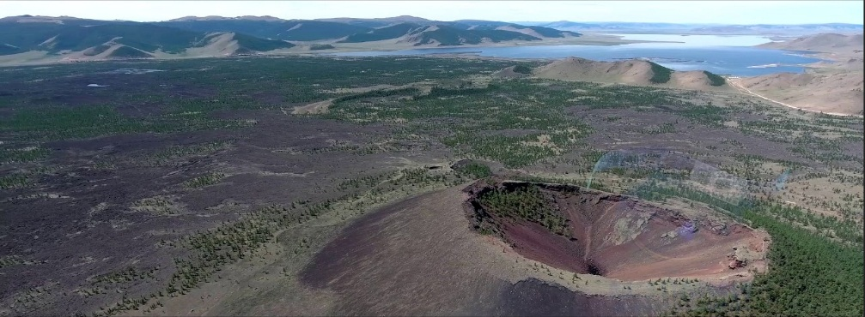
ӨМНӨГОВЬ АЙМАГ
ХОРГЫН ТОГОО
Архангай аймгийн Тариат сумын нутагт Цэцэрлэг хотоос 180 километр зайд, Тэрхийн цагаан нуурын хөвөөнд орших хожуу унтарсан хүрмэн чулуун галт уул бөгөөд 8 мянган жилийн өмнө оргилж байгаад унтарчээ. Далайн төвшнөөс дээш 2210 метр, Хорго хавийн хүрмэн хад, асга, ангал, хавцал гайхам сонин тогтоцтой, агуй хонхор, гүдгэр зэрэг нь нуугдаж хорогдох газар олон байдаг.
56

Slide 58
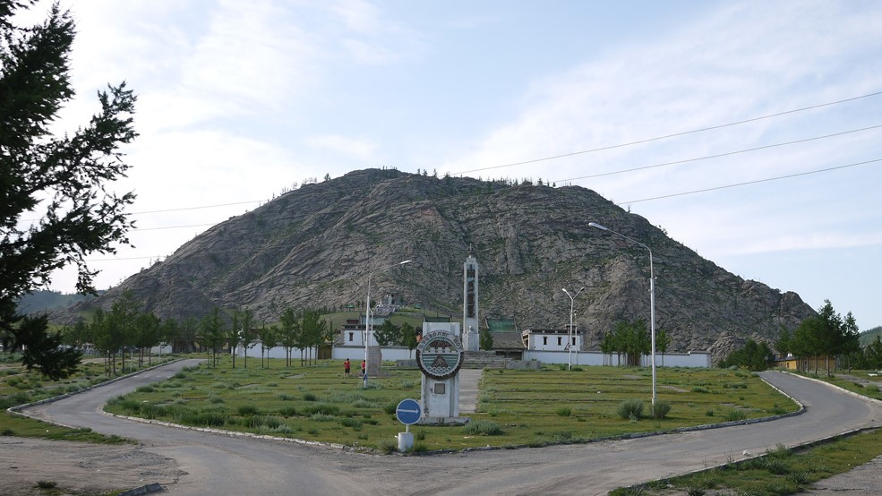
АРХАНГАЙ АЙМАГ
БУЛГАН УУЛ
Архангай аймгийн Цэцэрлэг хотын дэргэд оршдог бөгөөд байгалийн үзэсгэлэнт байдлыг нь харгалзан 1965 онд 1,8 мян га талбай бүхий газрыг хамгаалалтад авсан байна. Нийтдээ 1840 га талбайтай. Хангайн гол их ноён нуруунаас салбарлан зүүн хойш чиглэж, Хойд Урд Тамир голын хоорондуур усны хагалбар болон үргэлжилсээр хоёр Тамирын бэлчир хүрч шувтарсан 130-140 км орчим урт Сүмт-Хан Өндрийн нурууны дорнод хэсэгт энэхүү Булган уул оршино.
57

Slide 59
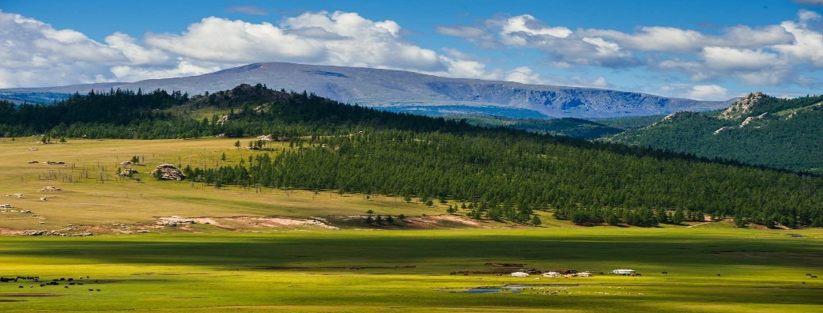
АРХАНГАЙ АЙМАГ
СУВАРГА ХАЙРХАН УУЛ
Архангай аймгийн Цэнхэр сумын нутагт орших Суварга хайрхан уул нь далайн түвшнээс дээш 3417 метр өргөгдсөн, Хангайн уулархаг мужид багтах уул юм. Суварга хайрхан уул нь хормойгоороо ой модоор хучигдсан, нүцгэн оройтой, уулын энгэр талдаа тунгалаг нууртай, завилаад сууж буй хүн шиг тогтоц бүхий уул юм. Хайрханы урд талаас Орхон гол, хойд талаас нь хойд урд тамирын гол, зүүн суганаас нь цэцэрлэг, цэнхэрийн гол зэрэг 20 гаруй гол горхи эх аван урсдаг хангайн нурууны усны хагалбар газар юм. 2007 онд Ерөнхийлөгчийн зарлигаар төрийн тахилгатай уул болгосон.
58

Slide 60
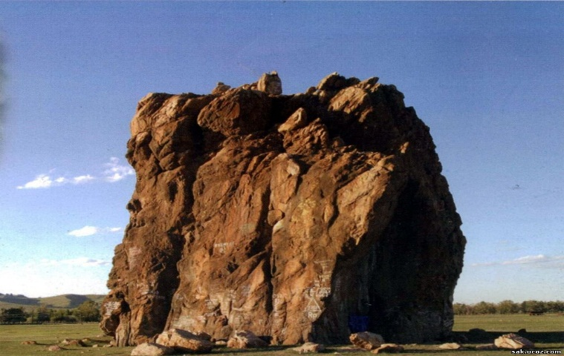
АРХАНГАЙ АЙМАГ
Тайхар чулуу
Ихтамир сумын нутагт Тамирын голын хөвөөнд орших бүдүүн ширхэгт боржин чулуу нь VII-IX зууны бичээс дурсгалын зүйл ихтэй. Тайхар чулуу нь газрын байрлалын хувьд урдуур хойгуур нь өндөр дэнжтэй, ард нь тайхар чулууруу харсан хадан хясаа бүхий намхавтар уултай бөгөөд олон жилийн өмнө хоёр эргийн хооронд их хэмжээний ус урсдаг, арын уул нь тайхар чулууг хүртэл урагшаа үргэлжилсан байсан. Гэвч он цагийн аясаар уул идэгдэж, ус ширгэж үгүй болох үед уулнаас үлдсэн хэсэгхэн чулуу нь өнөөдрийн тайхар чулуу хэмээх байгалийн үзэсгэлэнт нэгэн бүтээл болон үлджээ.
59

Slide 61
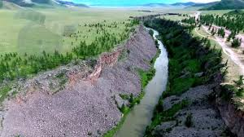
АРХАНГАЙ АЙМАГ
ЧУЛУУТЫН ГОЛ
Чулуутын гол нь Архангай аймгийн Тариат сумаас 30км-ийн зайтай Цэцэрлэгээс Тэрхийн цагаан нуур орох замд байрладаг бөгөөд 25км үргэлжлэх эгц гүнзгий 20 метр өндөр хүрмэн чулуун хавцал юм. Энэ дундуур урсах Чулуут голын урт 415 км бөгөөд Хангайн нурууны хамгийн өндөр хэсгээс эх авдаг учраас унал их урсгал хурдтай уулын гол юм. Чулуут гол нь Хангайн нурууны Эгийн даваанаас эх авч хойш урсаад Идэр, Дэлгэрмөрөнтэй нийлж Сэлэнгэ мөрөн рүү цутгадаг.
60

Slide 62

АРХАНГАЙ АЙМАГ
ТЭРХИЙН ЦАГААН НУУР
Архангай аймгийн Тариат сумын нутагт Хоргын тогооны дэргэд байдаг. Хангайн нуруунаас эх авсан хойд, урд Тэрхийн гол урсдаг. Хорго уул дэлбэрэхэд оргилон гарсан халуун хайлмал бодис нь Тэрхийн голын хөндийгөөр дvvрч, тэр голын урсгалыг хаахад Тэрхийн цагаан нуур vvсчээ. Урт нь 16 километр, хамгийн өргөн нь 6 километр бөгөөд 61 ам километр талбайтай, 20 метр гүнтэй, далайн түвшнээс дээш 2060 метр өндөрт оршино.
61

Slide 63
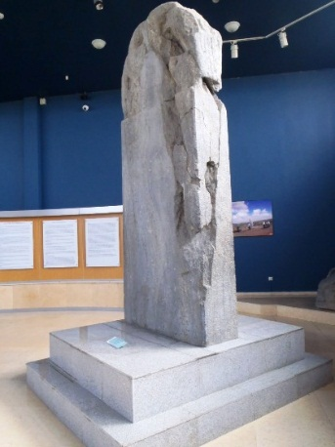
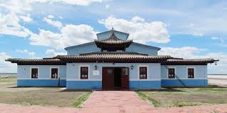
АРХАНГАЙ АЙМАГ
БИЛГЭ ХААНЫ ЦОГЦОЛБОР
Архангай аймгийн Хашаат сумын нутагт Хархориноос зүүн хойш 46 км зайд, Хар балгас буюу Ордубалыкаас зүүн тийш 20 гаруй км зайд оршинд. VI-VIII зууны үед цэцэглэж байсан Түрэг улсын хаан Билгэ, түүний хүү Күлтегиний тахилгын цогцолбор хадгалагдан буй бөгөөд тэдгээр дурсгалын цогцолборыг Күлтегиний ач хүү Йолуг Тегин бүтээжээ.
62

Slide 64
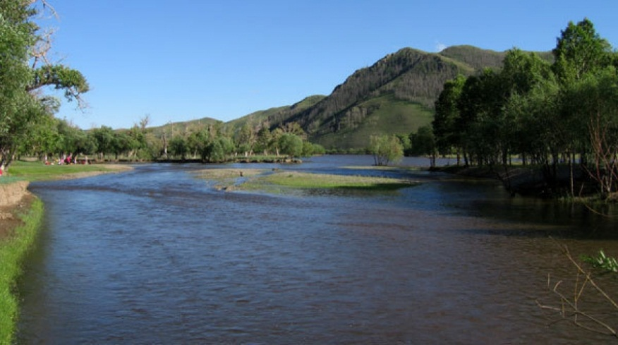
АРХАНГАЙ АЙМАГ
ТАМИРЫН ГОЛ
Хангайн нурууны хэсэг Гурван Ангархай, Цохиотын нуруунаас эх авч урсана. Хойд, Урд Тамир гол нийлсний дараа Тамир гол нэртэй болж салаалсан ажээ. Хойд Тамирын голын урт 165 км юм. Хоёр Тамирын голоос Орхоны Тамирын бэлчир хүртэл 52 км, талбайн хэмжээ 13100 квадрат метр болно. Хойд Тамирын гол Хангайн гол нуруунаас эх авч урсдаг, уналт ихтэй, урсгал хурдтай, зуны хур борооны үед усны түвшин эрс дээшилж, хурдан татарч багана.
63

Slide 65
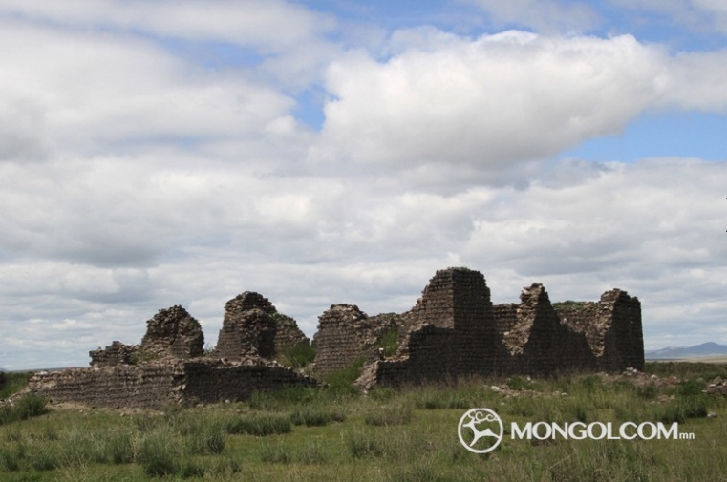
АРХАНГАЙ АЙМАГ
ХАР БАЛГАС
Архангай аймгийн Хотонт сумын Хар балгас Хархориноос 40 орчим км зайд Архангай аймгийн Хотонт сумын төвөөс зүүн тийш 15 орчим км зайд Орхон голын зүүн гар талд оршино. 751 онд байгуулагдсан IX-р зууны үеийн Уйгур улсын нийслэл байсан Ордубалыкаас гадна Байбалык, Хатун зэрэг 10 орчим км суурингуудыг байгуулсан байна.
64

Slide 66
АРХАНГАЙ АЙМАГ
АРХАНГАЙ аймагтай холбоотой
ВЭБ хуудсууд
http://arkhangai.gov.mn/
http://www.arkhangai.nso.mn
http://www.arkhangai.mn/
65

Slide 67
АРХАНГАЙ АЙМАГ
СТАТИСТИК МЭДЭЭЛЛИЙН НЭГДСЭН САН
66

